Slide 1

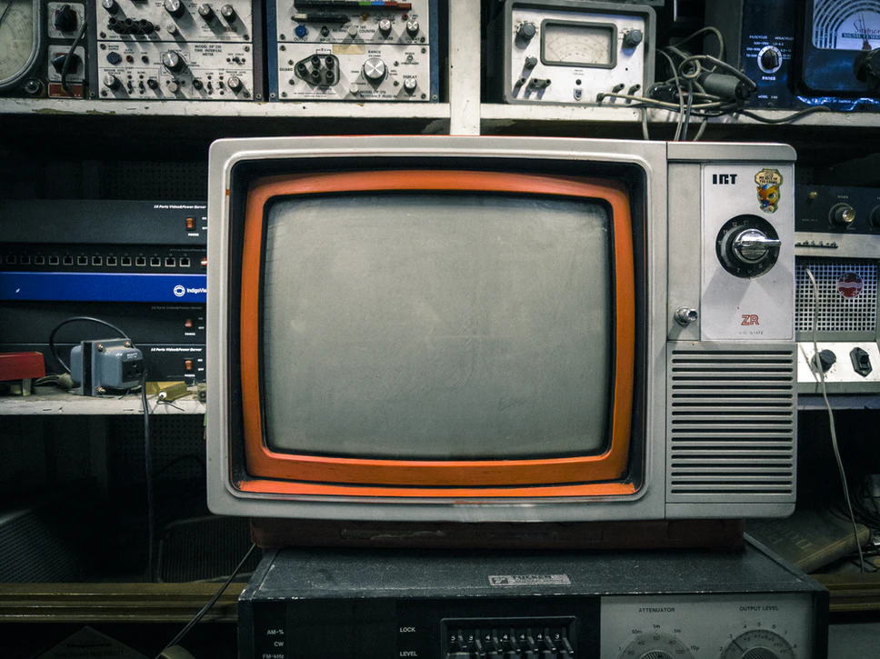
Trabajo Práctico Final CLP
Controlador VGA
en VHDL
Autor: Ing. William’s Limonchi
Photo by Diego González on Unsplash

Slide 2
VGA (Video Graphics Array)
Matriz gráfica de vídeo.
La pantalla estándar analógica de computadora.
Aparecen a finales de los 80s en las PCs de IBM.
Pantalla 640 x 480 resolución.
Photo by Diego González on Unsplash
2

Slide 3
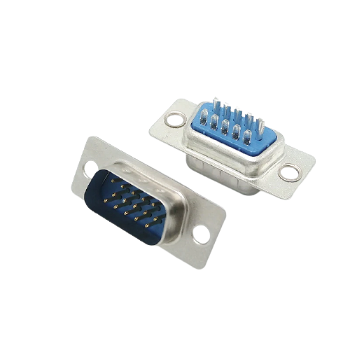
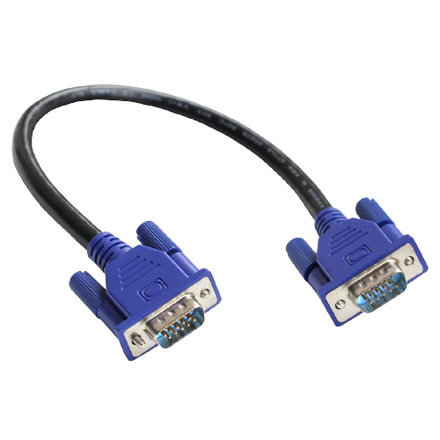
VGA (Video Graphics Array)
Cable VGA - 15 pines
Hsync - Vsync - R G B
Imagen de internet
3

Slide 4
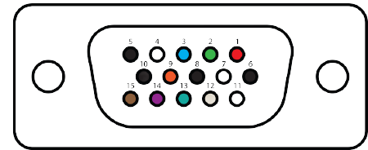
Conexión VGA
1 RED
2 VERDE
3 AZUL
13 HSYNC
14 VSYNC
5 GND
Imagen de conector VGA DB15
3

Slide 5
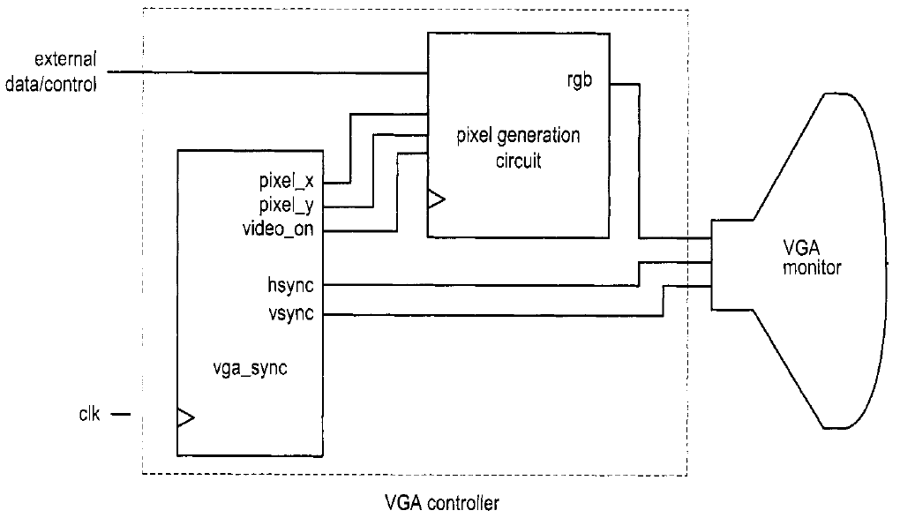
Conexión VGA
Imagen del libro: FPGA ProtoTyping By VHDL Examples, Pong P. Chu
4

Slide 6
Señales de Sincronismo
Zona Visible
Zona
No Visible
5

Slide 7
32 us
640 pixeles x 40 ns = 25,6 us
160 pixeles x 40 ns = 6,4 us
40ns
por pixel
637
639
638
799
Zona Visible
0
1
2
3
4
5
6
7
...
...
1
2
Porche delantero
Sincro Horizontal
Porche Trasero
3
...
477
478
479
Zona
No Visible
6

Slide 8
32 us
640 pixeles x 40 ns = 25,6 us
160 pixeles x 40 ns = 6,4 us
40ns
por pixel
637
639
638
799
Zona Visible
0
1
2
3
4
5
6
7
...
...
1
2
Porche delantero
Sincro Horizontal
Porche Trasero
3
...
480 líneas x 32us = 15,36ms
525 x 32us = 16,8ms
477
478
45 x 32us = 1,44ms
479
Zona
No Visible
Porche delantero
Sincro Vertical
Porche Trasero
7

Slide 9
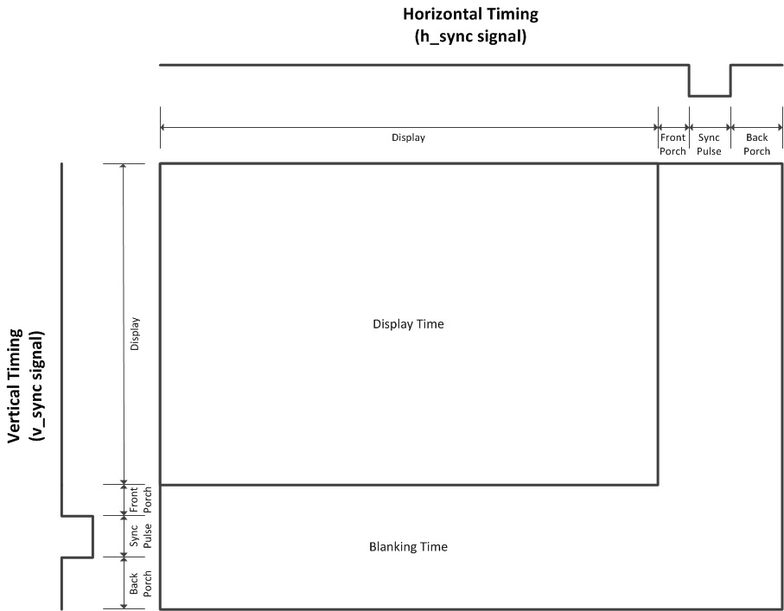
8

Slide 10
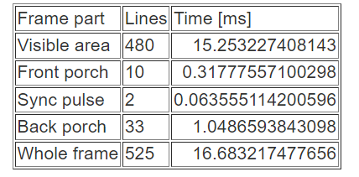
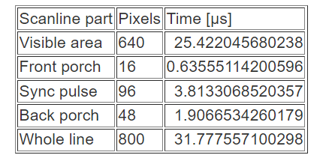
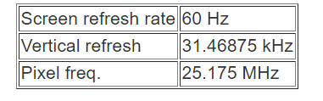
Tiempos
VERTICAL
HORIZONTAL
GENERAL
Imagen de TinyVGA
9

Slide 11
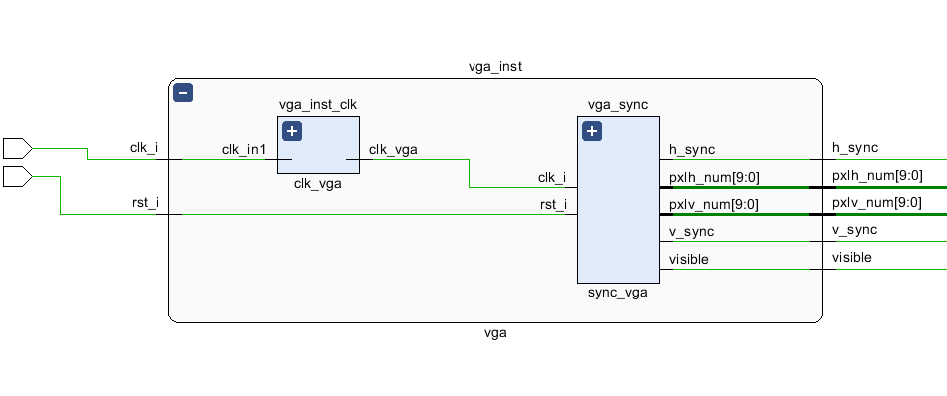
Esquemático RTL
10

Slide 12
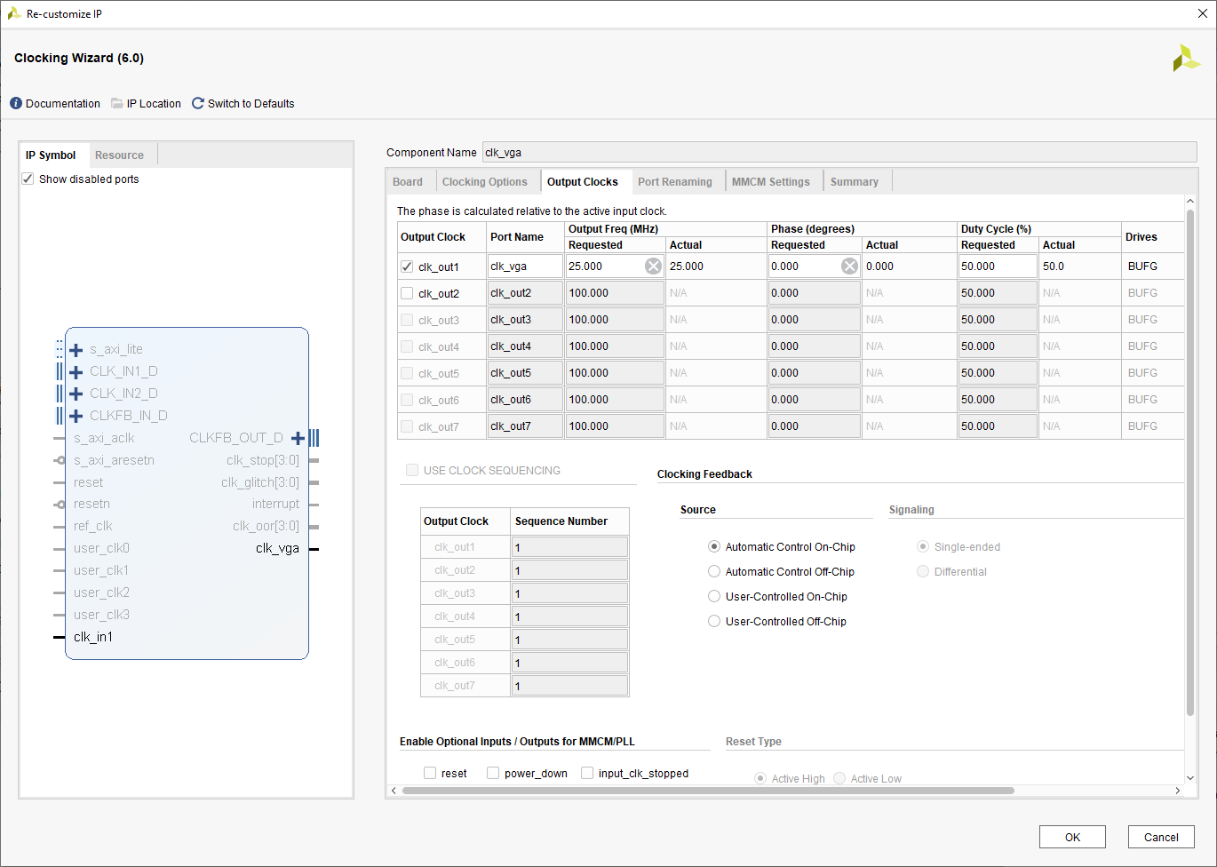
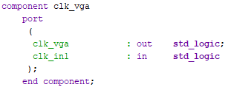
Clocking Wizard
11

Slide 13
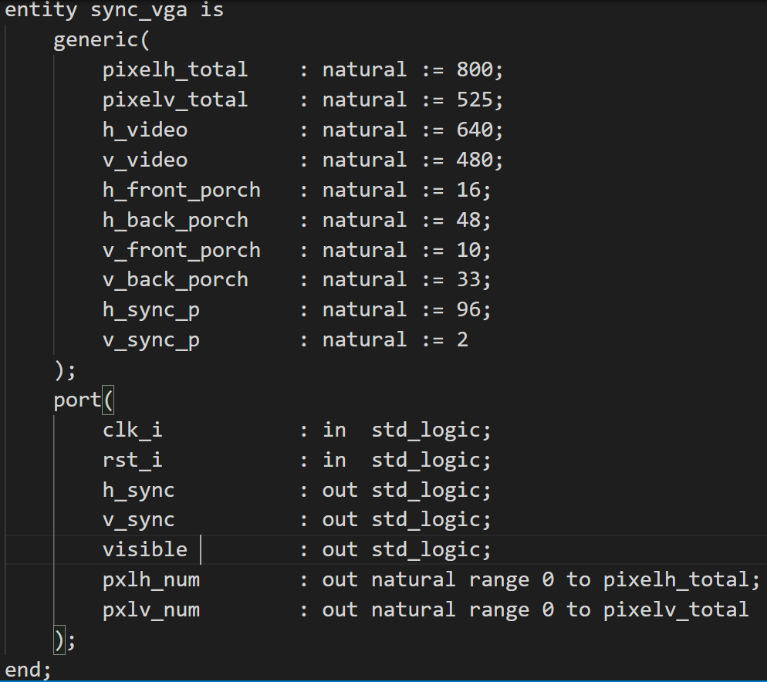
VGA SYNC
12

Slide 14
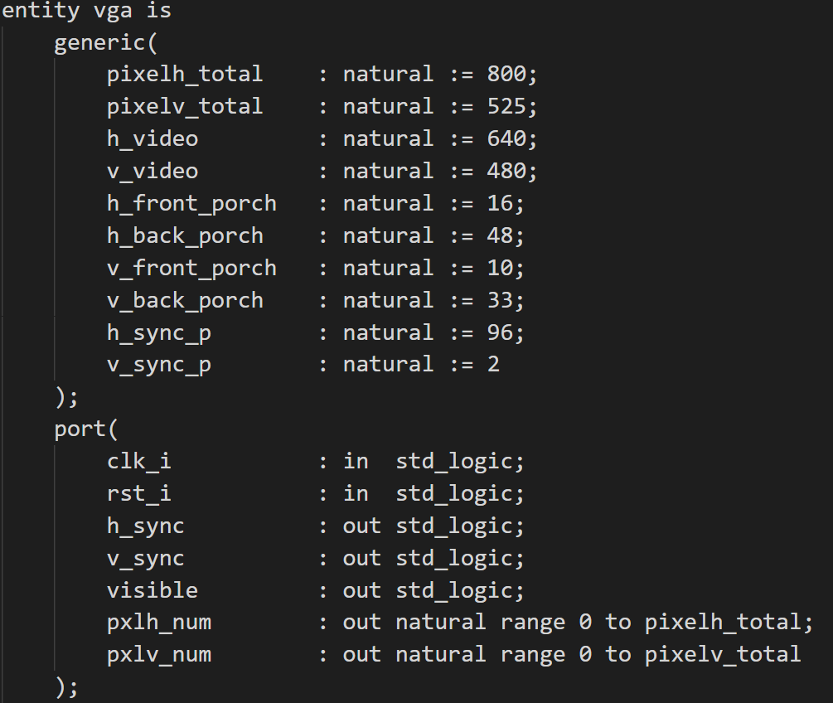
VGA
13

Slide 15
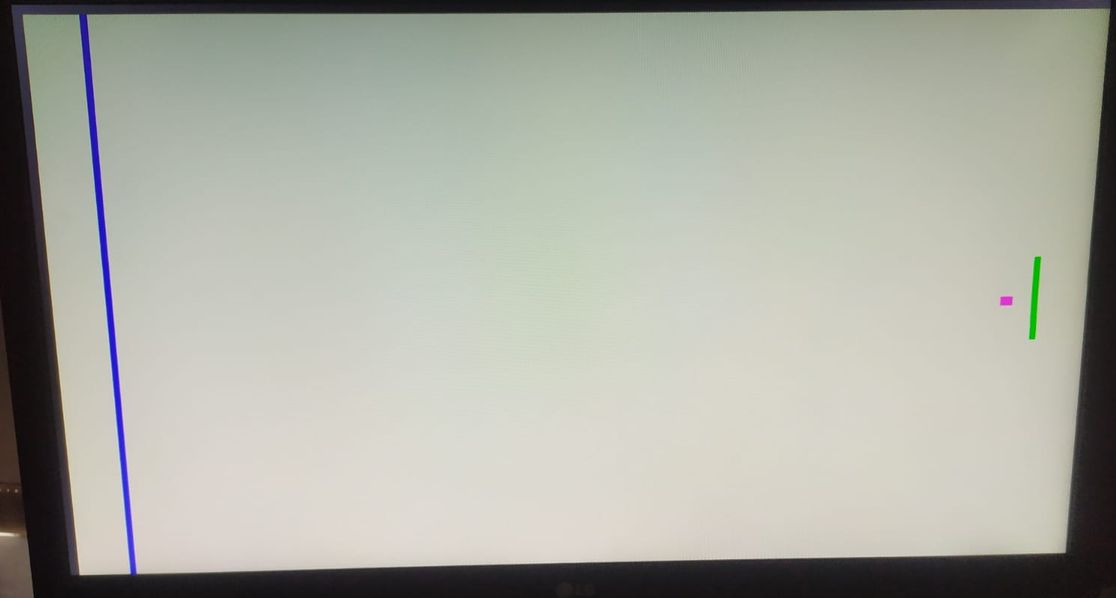
VGA Ping Pong
14

Slide 16
VGA Ping Pong
WALL
BAR
BALL
15

Slide 17
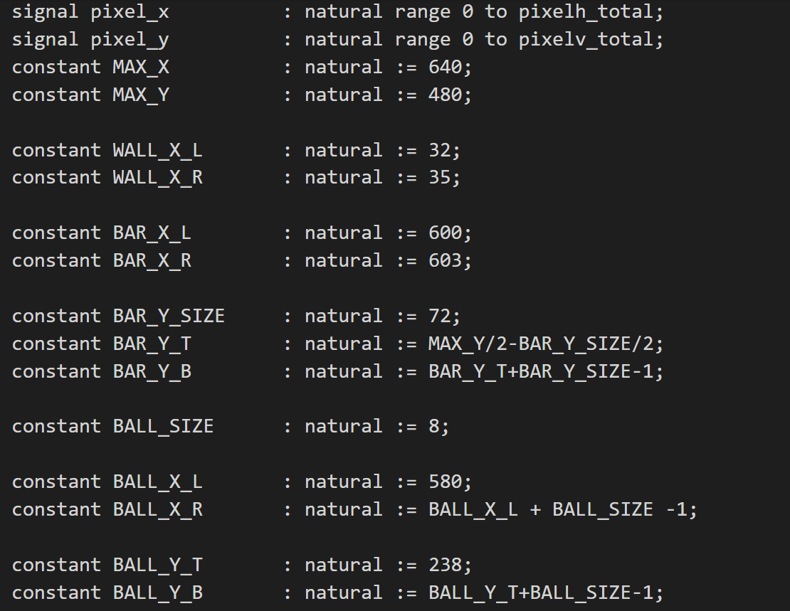
VGA Ping Pong
16

Slide 18
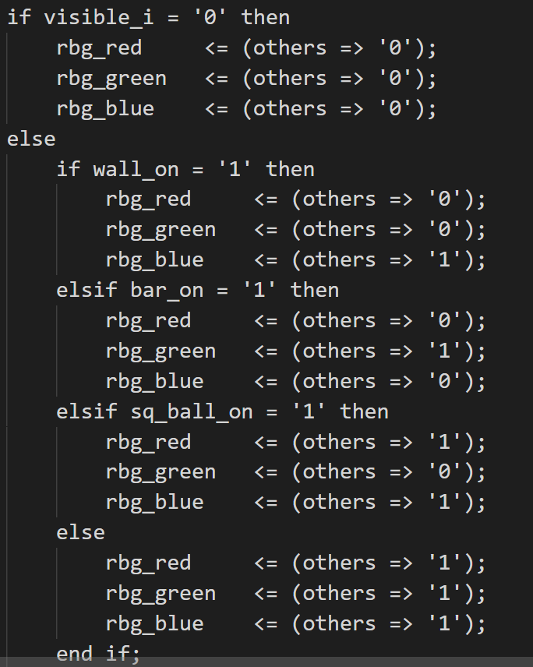
VGA Ping Pong
17

Slide 19
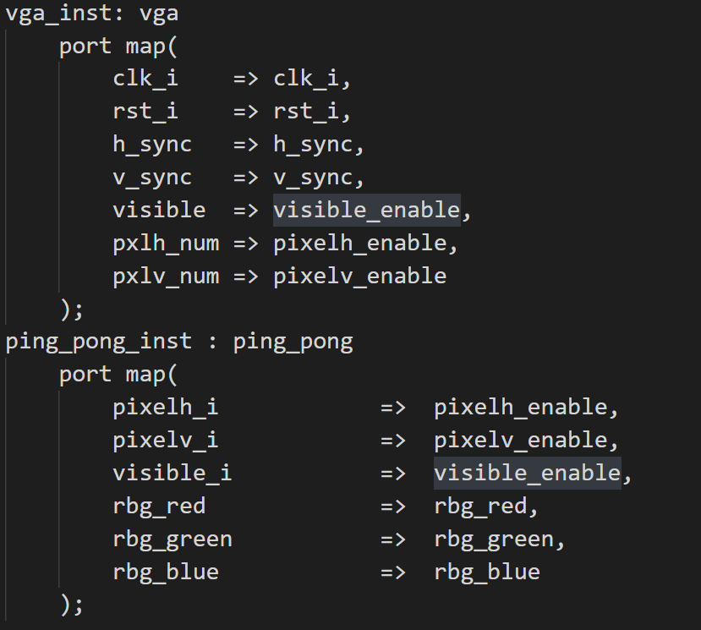
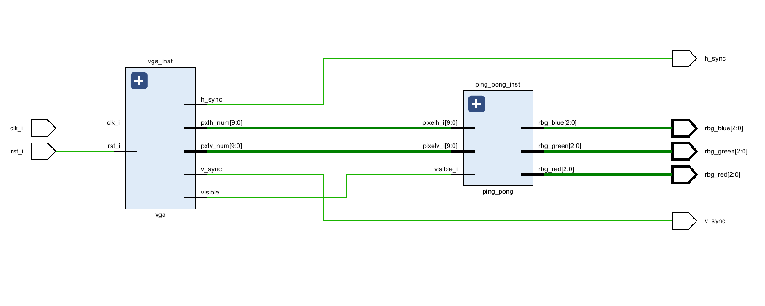
VGA TOP Ping Pong
18

Slide 20
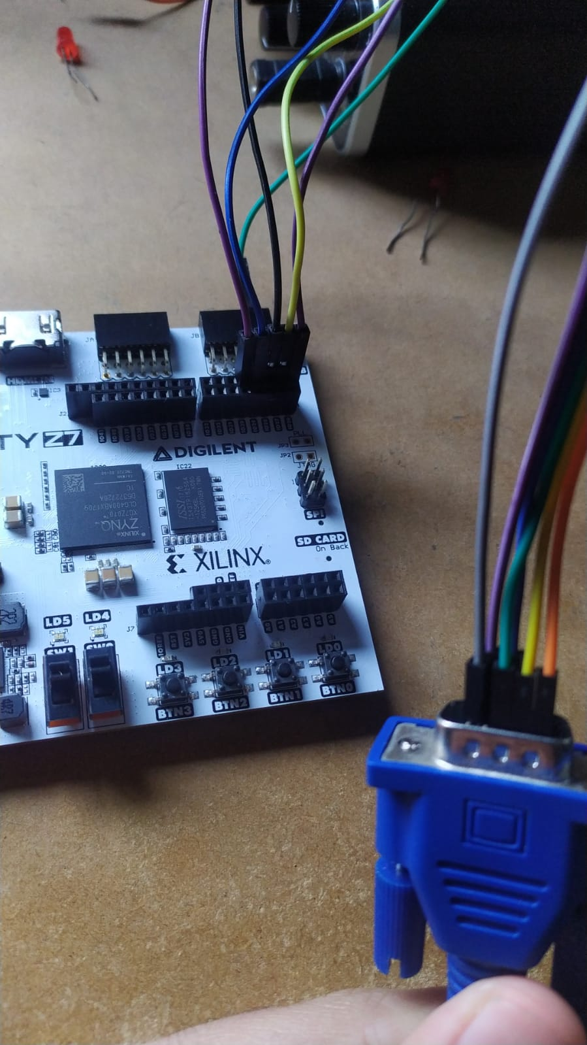
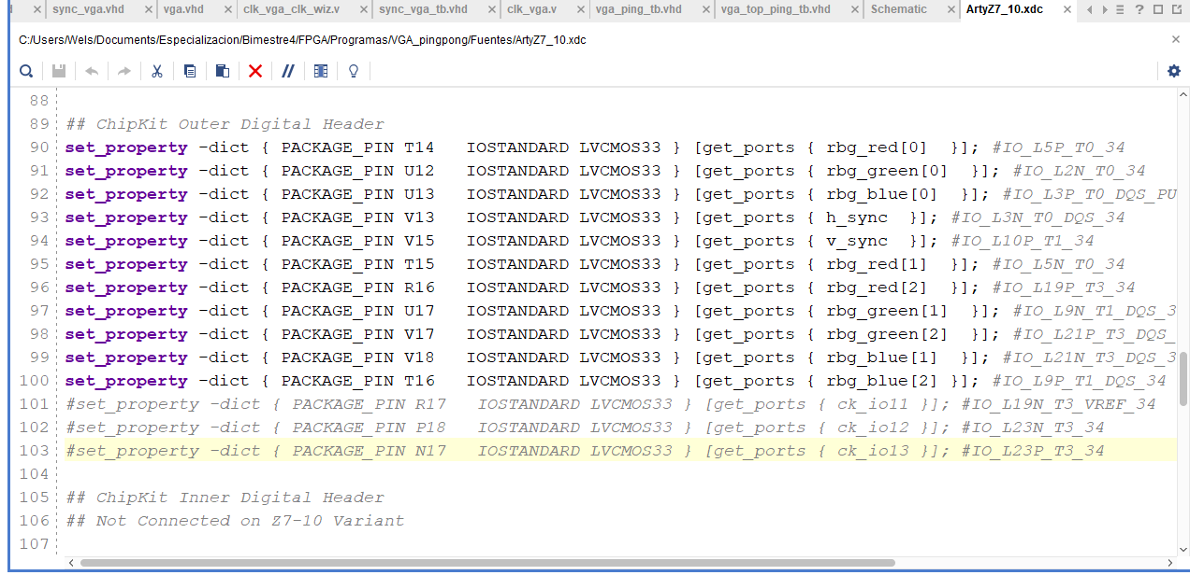
Constraint
19

Slide 21
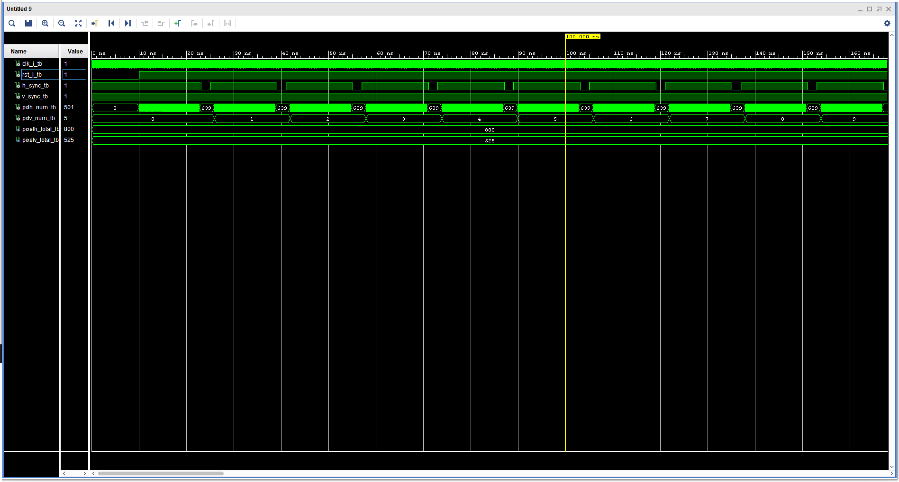
SIMULACIÓN
20

Slide 22
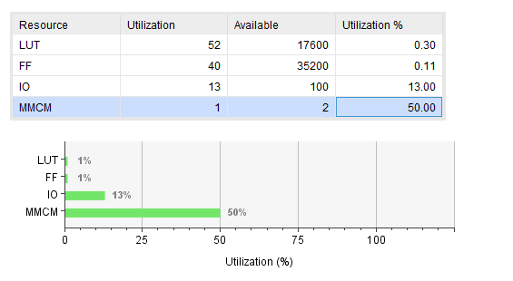
Reporte de Utilización
21

Slide 23
GRACIAS

